Slide 1
Бійцівська риба: риба-півник
Робота учениці 8 класу СШ № 273
Опятюк Анастасії

Slide 2
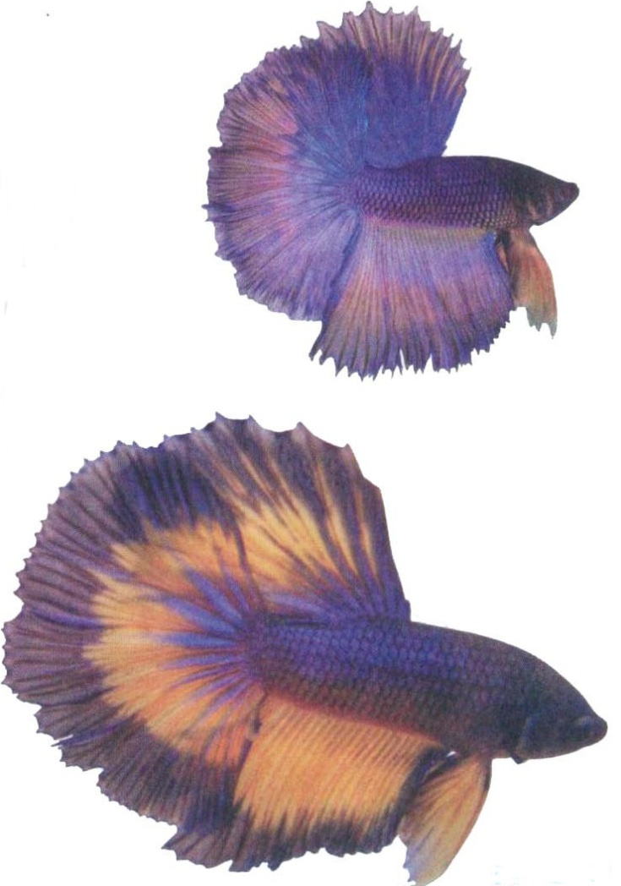
Риба - півник
Загальна характеристика
Бійцівська рибка або сіамський півник - невелика риба, що поширена в стоячих або повільнотекучих водоймах Південно-Східної Азії. Самці досягають 5 см довжини, а самки - 4 см. Півники - лабіринтові рибки, для дихання яких необхідний безперешкодний доступ до атмосферного повітря.

Slide 3
Риба - півник
Походження
Перші згадки про її існування орієнтовно відносяться до 1800 р. У той період жителі Сіаму (нині Таїланд) звернули увагу на невеликих рибок, що відрізняються агресивною поведінкою по відношенню один до одного. Виявлені особини мали короткі плавці і непоказне коричневого відтінку тіло. Сіамці почали схрещувати диких Betta і отримали рибу, названу Pla Kat, що означає «кусача риба». У 1840 році король Сіаму передав деяких з своїх цінних екземплярів доктору Теодору Кантору, вченому в галузі медицини із Бангкока.

Slide 4
Риба - півник
Походження
У 1909 році пан Чарлз Тейт Реган британський іхтіолог і автор колосальної роботи з класифікації риб, перейменував їх у Betta Splendens, зазначивши, що вид Macropodus Pugnax вже існує. Чому Betta? Є припущення, що Реган запозичив назву у войовничого племені Bettah. Можливий переклад: Bettah (воїн) Splendid (гарний). Перша Betta була ввезена в Париж в 1892 р., а до Німеччини в 1896 році. Звідти пішов її хід по Європі і вже в 1910 році цю рибку побачили в США.

Slide 5
Риба - півник
Забарвлення
Природне забарвлення світло-оливкове, злегка сіре, вздовж та впоперек тіла (в залежності від настрою) проходять більш темні смуги. Плавці короткі, округлі. Луска циклоїдна. Багатоколірність цих рибок отримали широку популярність у акваріумному рибництві. Півник живе не більше 3-х років, після чого гине.

Slide 6
За яскравістю і красою забарвлення півникам немає рівних. Червоні, сині, жовті, зелені, рожеві кольори, при кожному повороті при хорошому освітленні фарби грають, приймаючи різні відтінки. Особливо яскраві стають самці під час нересту або сутичці з іншими самцями. Самки півників пофарбовані блідіше, ніж самці, і мають невеликі плавці.
Риба - півник
Забарвлення

Slide 7
Риба - півник
Нерест
Статевозрілими стають у віці 3-4 місяців. Акваріум обладнують укриттями: акваріумні рослини, штучні гроти. Укриття необхідні для самки, так як самці досить агресивні. Стимулюють нерест заміною частини води на більш свіжу і збільшення температури води на 1-3 градуси Цельсія.

Slide 8
Риба - півник
Нерест
Перед початком нересту пару бажано "познайомити", для цього посудини з самкою і самцем ставлять поруч, щоб вони могли бачити один одного. У акваріум можна додати дрібнолисті плаваючі рослини, які самець півника зможе використовувати для посилення гнізда.

Slide 9
Риба - півник
Нерест
На поверхні самець будує пінне гніздо з пухирців повітря, скріплюючи їх слиною. Під час нересту самець і самка опускають на дно ікринки і проштовхують їх у гніздо. Після нересту самець відганяє самку і самостійно доглядає за гніздом, збираючи в нього ікринки, а в подальшому збирає в гніздо і личинки, і мальків. Плодючість 100-300 ікринок, інкубація триває від 36 годин (в залежності від температури води) рекомендована температура води для нересту і розвитку ікринок 28-36 градусів Цельсія.

Slide 10
Риба - півник
Різноманітність

Slide 11
Риба - півник
Різноманітність

Slide 12
Риба - півник
Різноманітність

